Slide 1

Báo Cáo Môn Học Lập Trình Python
Sinh viên: Phạm Khắc Linh - K58KTP
Giáo viên: Nguyễn Văn Huy
Đề tài: Xây dựng game Astrocrash với Pygame

Slide 2
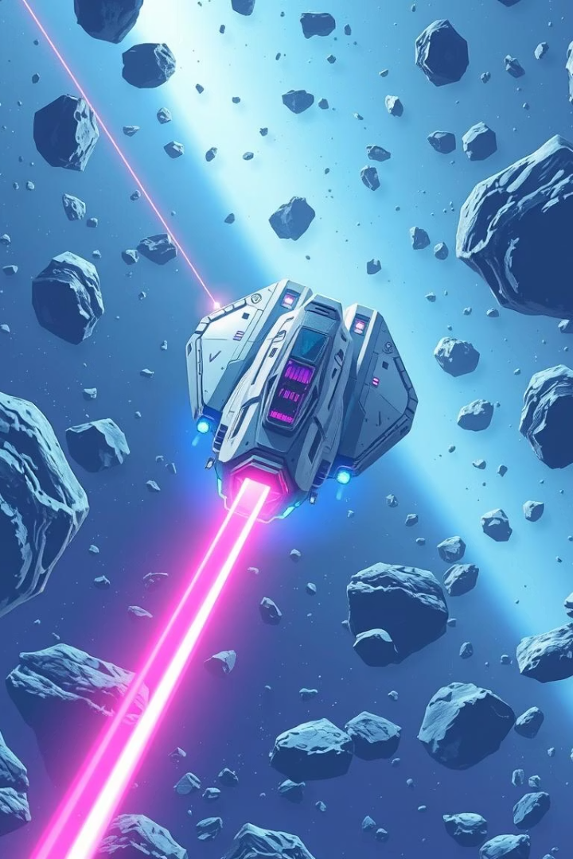
Mục Tiêu Đề Tài
Đầu vào
Đầu ra
Phím mũi tên: quay/di chuyển
Điểm số, hiệu ứng nổ
Nhạc nền game
Phím cách: bắn
Tính năng
Điều khiển, bắn tên lửa
Va chạm, di chuyển thiên thạch
Phát âm thanh, nhạc

Slide 3
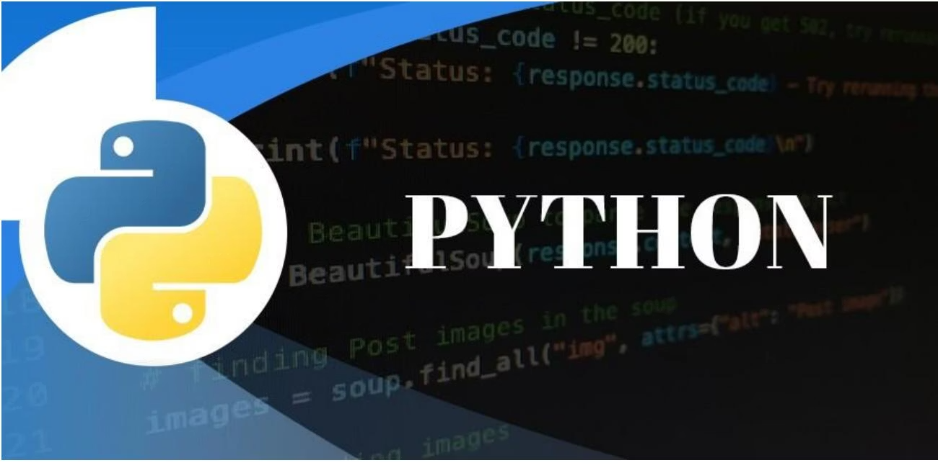
Giới Thiệu Python & Pygame
Ngôn ngữ Python
Thư viện Pygame
Thông dịch, hướng đối tượng
Thiết kế game Python
Dễ học, thư viện phong phú
Sử dụng SDL
Đa nền tảng, mã nguồn mở
Đa nền tảng
Phát triển web, Big Data
Quản lý đồ họa, âm thanh

Slide 4
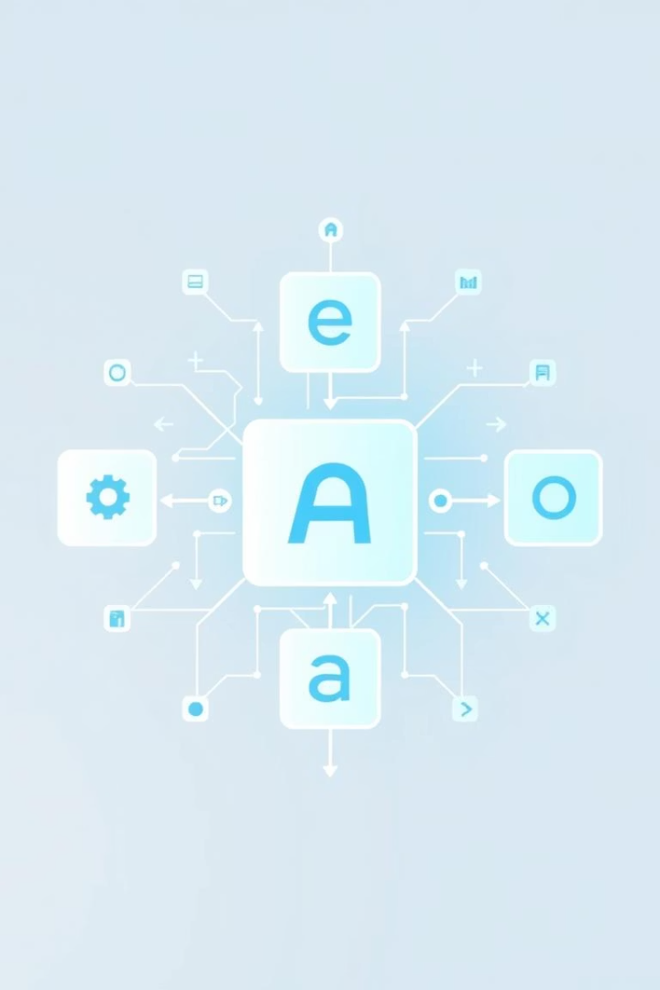
Cấu Trúc Dữ Liệu Sử Dụng
Lập trình hướng đối tượng (OOP)
Toán học 2D
Góc quay, sin/cos
Mô hình hóa đối tượng thực
pygame.transform.rotate()
Class: Ship, Missile, Asteroid, Explosion
Vector vận tốc
Danh sách (List)
Quản lý đối tượng game
missiles, asteroids, explosions
menu_asteroids, particles

Slide 5

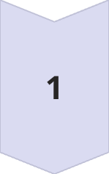
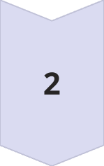
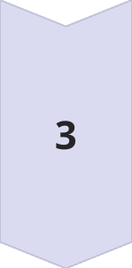
Xử Lý Vị Trí & Va Chạm
Xử lý vị trí
Tính vận tốc theo hướng xoay
Sử dụng math.cos(), math.sin()
Hiệu ứng trôi
Giảm dần vận tốc
Quấn màn hình liên tục
Va chạm
Khoảng cách Euclidean
Xóa tên lửa, tạo nổ, tăng điểm
Giảm mạng, reset tàu

Slide 6
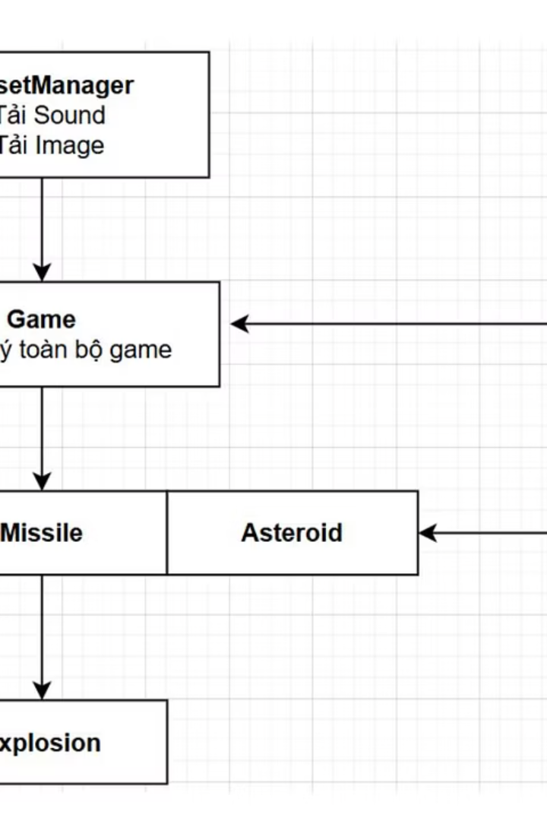




Sơ Đồ Khối Hệ Thống
AssetManager
Ship
Missile
Quản lý hình ảnh, âm thanh
Điều khiển tàu vũ trụ
Quản lý tên lửa
Asteroid
Sinh, cập nhật thiên thạch

Slide 7
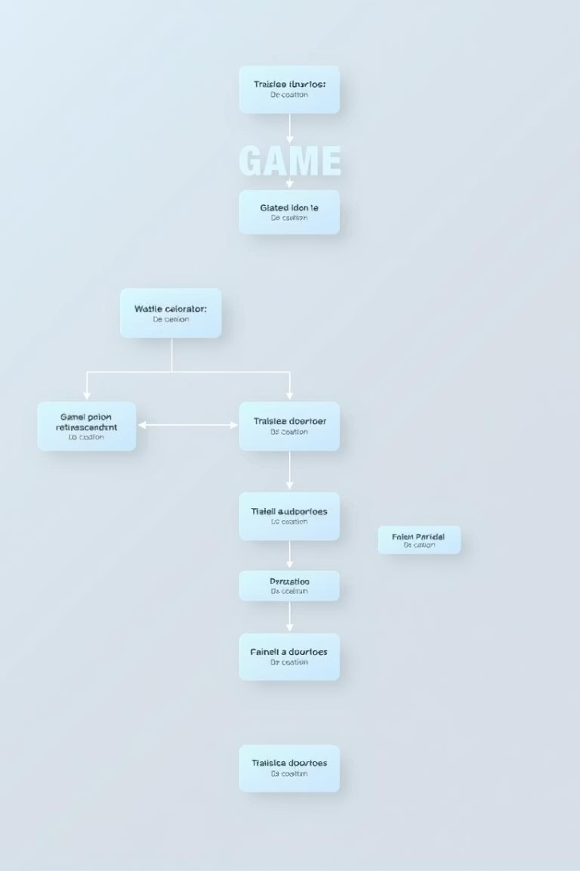
Sơ Đồ Thuật Toán Chính
1
Điều khiển tàu
Cập nhật góc, vận tốc
Áp dụng ma sát
2
Bắn tên lửa
Tính vị trí, vận tốc
Gán tuổi thọ
3
Va chạm
Tính khoảng cách
Xử lý va chạm
4
Hiệu ứng nổ
Tạo hạt, cập nhật
Vẽ, biến mất

Slide 8
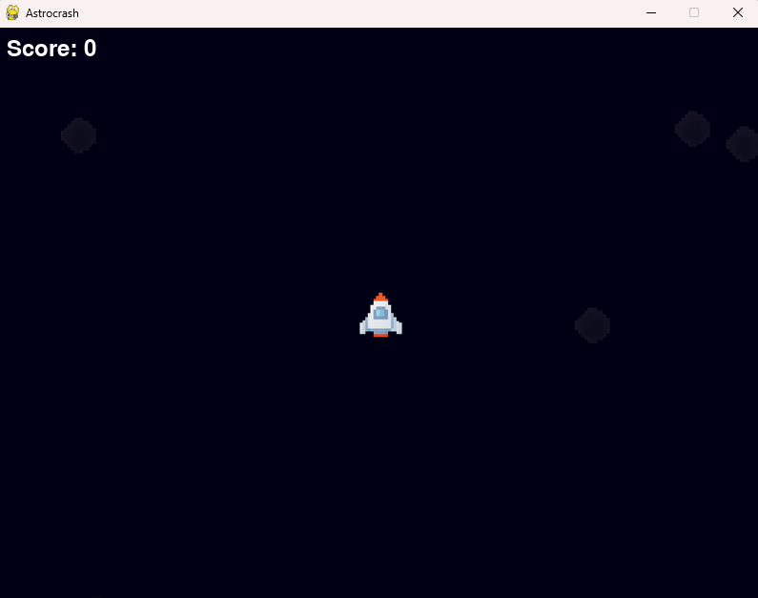
Thực Nghiệm & Kết Luận
Thực nghiệm
Kết luận
Giao diện menu, high score
Game đầy đủ chức năng
Điều khiển tàu, bắn tên lửa
Đồ họa, âm thanh sinh động
Va chạm, thiên thạch
Quản lý điểm, mạng
Hiệu ứng âm thanh

Slide 9
Bài Học & Hướng Phát Triển
Bài học
OOP trong Python
1
Vận hành game loop
Pygame: đồ họa, âm thanh
Hướng phát triển
Chế độ nhiều người
2
Cải thiện giao diện, hiệu ứng
Nâng cấp tàu, vũ khí
Phát triển ứng dụng

